Slide 1
对话系统常用评价方法
武子晗

Slide 2
对话系统发展简史
1950年，图灵在哲学刊物“思维”上发表“计算机器与智能”的文章，提出了后来被奉为经典的图灵测试——交谈能检验智能，即如果一台计算机能像人一样对话，它就能像人一样思考。图灵也由此获称“人工智能之父”的称号。从此之后，人类就一直在研究能让机器与人进行无障碍对话的方法
1966 年，ELIZA，是历史上出现的第一个人机对话系统 (简称对话系统)
1988年，UC机器人用于帮助用户学习使用UNIX操作系统
1994年，第一个以娱乐闲聊为目的的开放域对话系统 (也称聊天机器人) A.L.I.C.E
2004年的CSIEC，Sofia等以完成特定任务为目的的对话系统
NOW：百度度秘，苹果Siri，微软小冰

Slide 3
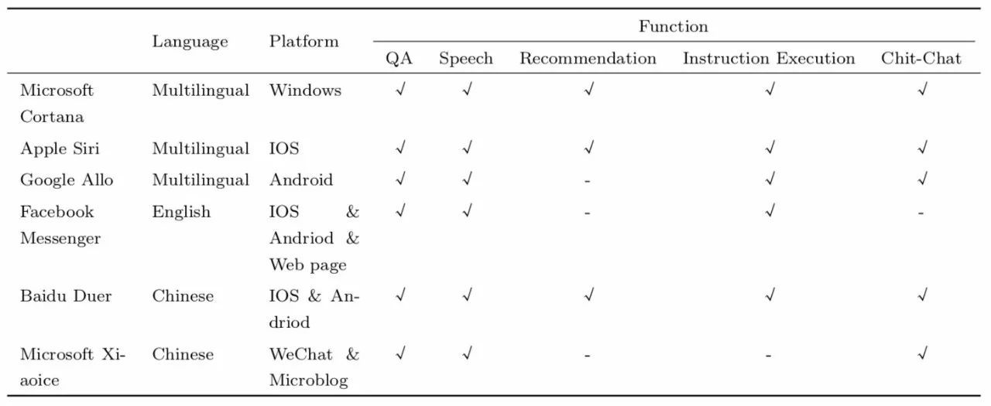
主流对话系统分类及功能
1.面向目标的机器人（需要在对话结束时完成某种目标(goal)的）(goal-oriented)
订酒店机票，客服
2.闲聊机器人（仅仅为了娱乐，说话说话越久越好）
太多了，不举例
主要功能：
QA（知识型问答，主要是提供信息）
Speech（这里猜测是正常对话）
recommendation（建议，推荐信，猜测是推荐）
instruction execution（指令执行，定闹钟啥的）
chit chat（闲聊）
这是这篇survey对当时有名的对话系统的功能分类

Slide 4
评价方法分类
基于词重叠率的评价：bleu，METEOR， ROUGE， CIDEr
基于词向量： Greedy Matching， Embedding Average， Vector Extrema
基于学习的评价指标：GAN，ADEM，（除此之外——人工打分）
nlp领域外：困惑度(Perplexity) 是信息论中的一种指标，更常用于语言建模。它衡量单词的学习概率分布于输入文本的概率分布的匹配程度。

Slide 5


Bleu（最常用，也是今天重点）
BLEU(bilingual evaluation understudy) 中文名称为双语互译质量辅助工具, 计算这个指标, 需要使用机器翻译好的文本(称作candidate docs)以及一些专业翻译人员翻译的文本(称作reference docs)。 本质上讲BLEU 就是用来衡量机器翻译文本与参考文本之间的相似程度的指标,取值范围在0-1, 取值越靠近1表示机器翻译结果越好. 然而这个指标也是经过多次的更新升级。
最初的BLEU：仅仅考虑单词的频率，从candidate doc（生成的句子，直译候选文档）的第一个词开始比较, 如果在参考文本中出现过, 那么计数加1. 最后使用这个累加值除以candidate doc 中的单词数目即可计算得到文本的BLEU取值, 称之为precision
但是实际上这个翻译非常不理想, 这也是最初的BLEU评估指标不完善的地方，因此也诞生了后续的改良型BLEU计算指标的算法。

Slide 6
改进BLEU
上面提到的计算BLEU的方法是以单个词为基准进行计算. 改良型的BLEU引入将多个词组合在一起形成N-gram的思想。
N-gram本身也指一个由N个单词组成的集合，各单词具有先后顺序，且不要求单词之间互不相同。常用的有 Bi-gram (N=2) 和 Tri-gram (N=3) 。例如I love deep learning，我们可以分解的 Bi-gram 和 Tri-gram ：
Bi-gram : {I, love}, {love, deep}, {love, deep}, {deep, learning}
Tri-gram : {I, love, deep}, {love, deep, learning}
最初版的Bleu的计算可以看做一个单词构成的gram，两个单词的组合叫做bi-gram 以此类推。 因此就可以构成1个单词长度到n个单词长度的多种单词组合(每一种单词长度可能存在不同的组合). 每一种长度的gram都可以计算出一个相应的precision Pn.使用加权集合平均的方法将n个计算出的precision整合成一个precision.

Slide 7




改进BLEU（来点数学）
假设参考文献的数量为M, 假设长度为n的gram中的一个组合为Wni(某一个长度的gram具有多种可能的组合), 将当前组合Wni 在candicate doc中出现的次数记做COUNTwni, 同时可以计算出这个单词在第j 个参考文档中出现的次数, 用符号Refjwni 表示其中j=0,1,2...M, 由于参考文献有M 个, 选择这M 个参考文献取值中的最大值进行下一步计算. 记这个最大值为Refmaxwni. 即是
现在已经获取到了某一个长度中一种gram的COUNTwni和 Refmaxwni 选择两个计算值中的最小值进行下一步计算, 这个值记做
长度为n 的gram 类型有多种, 定义类型数为K. 那么长度为n 的gram的最终precision计算公式如下:
以上公式是长度为n 的所有gram的precision计算公式,由于这个n 的取值可以1到candidate doc长度, 假设candidate doc总的单词长度为N 需要将最终得到的这N 个precision进行整合. 此处可以使用求加权几何平均数的方法对这N 个precision求出平均精度. 在做加权集合平均之前, 可以对公式进行一定的变形.假设权值序列为Wnn=0,1,2...N−1 可以求得集合加权平均的precision公式如下

Slide 8
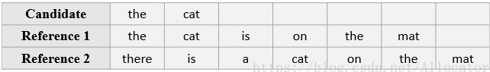

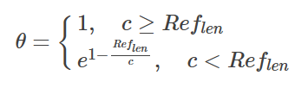

Bleu-短句惩罚因子
如上的改良型BLEU的计算公式基本可以解决翻译中的常见的词汇对翻译结果评估的影响, 比如参考第一个翻译例子, 如果我们采用改良型的BLEU计算方法求得的评估值为. 但是上述的方法针对于翻译结果为短句依然会得出不准确的评估。for example:
因此在这个基础上引入了对于短翻译句子的惩罚因子. 此处定义一个概念, 当candidate doc 长度等于任何一个reference doc的长度的时候, 我们称此时为最佳匹配, 此时不需要对翻译的结果进行惩罚, 当candidate doc 的长度不等于任何reference doc 的长度的时候, 需要引入一个参考长度(记做Reflen 同时定义candidate doc 的长度为c那么惩罚因子计算公式如下:
也就是在上一页的公式里加上个系数，功能是防止对短句子的评价出现偏差。（引入后p= 0.082 ）
最后的计算结果：

Slide 9
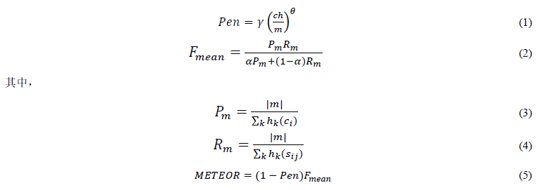
METEOR
METEOR标准于2004年由Lavir发现在评价指标中召回率的意义后提出，他们的研究表明，召回率基础上的标准相比于那些单纯基于精度的标准(如BLEU)，其结果和人工判断的结果有较高相关性
METEOR测度基于单精度的加权调和平均数和单字召回率，其目的是解决一些BLEU标准中固有的缺陷 ，计算METEOR需要预先给定一组校准(alignment)m，而这一校准基于WordNet的同义词库，通过最小化对应语句中连续有序的块(chunks)ch来得出
则METEOR计算为对应最佳候选译文和参考译文之间的准确率和召回率的调和平均：
P是精确度 R是召回率 这个公式和f-score挺像

Slide 10
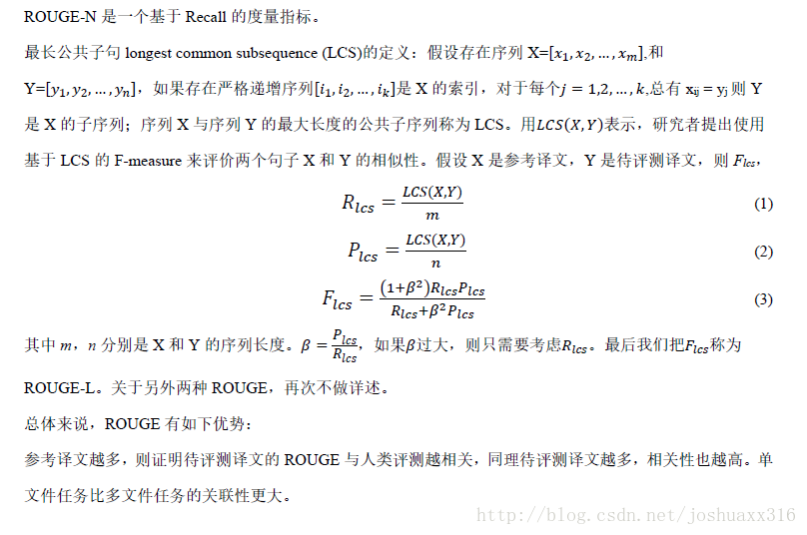
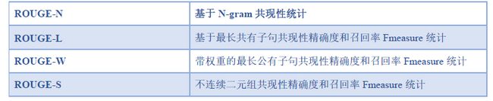
ROUGE
ROUGE-N基于摘要中n元词(n-gram)的共现信息来评价摘要，是一种面向n元词召回率的评价方法。ROUGE准则由一系列的评价方法组成，包括ROUGE-1，ROUGE-2，ROUGE-3，ROUGE-4，以及ROUGE-Skipped-N-gram等，1、2、3、4分别代表基于1元词到4元词以有跳跃的N-gram模型。在自动文摘相关研究中，一般根据自己的具体研究内容选择合适的N元语法ROUGE方法。（本质和BLEU相近）可以根据统计方法分为以下几类
其中ROUGE-L通过对候选句与目标句之间的最长相同子序列(Longest Common Subsequence, LCS)计算F值(F-measure)得到的，LCS是在两句话中都按相同次序出现的一组词序列，与n-gram不同的是，LCS不需要保持连续(即在LCS 中间可以出现其他的词)。公式中表示与候选回复对应的第个模型输出，表示两者间LCS的长度，是超参数常量。

Slide 11
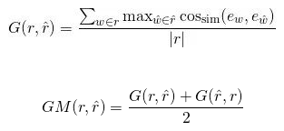

Greedy Matching （资料太少）
贪婪匹配方法是基于词级别的一种矩阵匹配方法，在给出的两个句子r和r^，每一个词w∈r都会经过词向量转换后变为词向量ew，同时与中的每一个词序列w^∈r^的词向量ew^最大程度进行余弦相似度匹配，最后得出的结果是所有词匹配之后的均值:
由于上面的计算公式是不对称的，所以需要在各个方向上都对求均值以保证结果的准确性。贪婪匹配最早在智能导航系统中提出，后续研究发现这种方法选择的最优解往往偏向于中心词与参考答案在语义上有较大相似度的结果。

Slide 12

Embedding Average（资料太少，too）
向量均值法是通过句子中的词向量计算一个句子特征向量的方法，通过对句子中每一个词的向量求均值来计算句子的向量。这种方法在除对话系统之外的很多NLP领域内都应用过(例如计算文本相似度的任务)
总的来说向量均值法是通过句子中的词向量计算一个句子特征向量的方法，通过对句子中每一个词的向量求均值来计算 句子的向量
e表示句子r中所有词组的词向量均值:
对比r与r^时可以将两个句子分别按照上述方法计算向量均值，再把二者的余弦相似度作为相似性的指标进行评价， 即

Slide 13
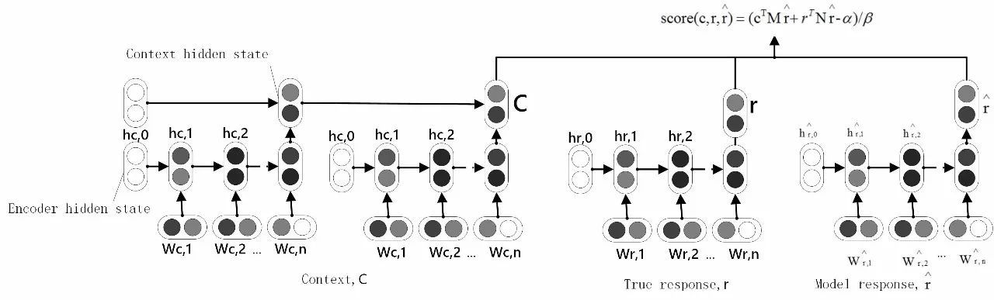
ADEM（由survey提出）
ADEM是一个通过半监督性学习方法训练得到的多层RNN结构的评价模型，使用了多层编码器(Encoder)来将训练语料中文本转化为向量，训练阶段的输入为对话文本，生成回复，参考回复。首先由ADEM中的Encoder将这些语料分别转化为向量，然后通过对这些向量进行线性变换得到一个分数score:
公式中的是经过学习后得到的参数，用于初始化等式; αβ 是标量常数，用于将得到的分值控制在这个范围内。 和可以被看作将分别映射到和中的一种线性变换方法，基于这一点不难理解得分高的回复一般会跟与的向量表示比较相似。由于上面的公式是可微的， 所以所有的参数都可以通过反向传播的方法进行学习，在这个实验中，通过L1-正则化方法来最小化score与人工评分的方差来确定参数：

Slide 14
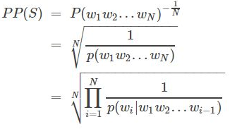
困惑度(Perplexity)
简单的说：在自然语言处理中，对于一个语言模型，一般用困惑度来衡量它的好坏，困惑度越低，说明语言模型面对一句话感到困惑的程度越低，语言模型就越好。(不好理解 考虑删掉)
perplexity是语言模型中的指标，用于评价语言模型的好坏（多用于LDA），其实就是估算一句话出现的概率，看一句话是否通顺。也经常会在对话系统中出现评价生成的响应是否符合语言规则，计算方法也很简单，如下图所示：

Slide 15
一些观点
在闲聊性质的数据集上，上述 metric 和人工判断有一定微弱的关联 (only a small positive correlation on chitchat oriented Twitter dataset)
在技术类的数据集上，上述 metric 和人工判断完全没有关联(no correlation at all on the technical UDC)
当局限于一个特别具体的领域时，BLEU 会有不错的表现

Slide 16
参考资料
https://www.sohu.com/a/204147991_657157 哈工大的一篇对话系统评价指标survey，本ppt的大部分内容摘自此论文，发表于2017.8月的《中国科学-信息科学》
https://www.jianshu.com/p/89cce0336cf5 讲解对话系统内部细节的survey
https://blog.csdn.net/allocator/article/details/79657792 讲解bleu的博客 附带实现
https://blog.csdn.net/joshuaxx316/article/details/58696552 基于词重叠率的评价那四个都说了
https://blog.csdn.net/qq_33772192/article/details/88936473 Greedy Match 附带实现

